Slide 1
Luar Angkasa 3D
Kelompok 5- IF10
Aditia Purbo Aji(10108498) - gibalomen
Deni Suwandi(10108509) - denzhu
Rizky Aswin Amvani (10108483) - rizkyaswin

Slide 2
PEndahuluan
Pada tugas besar ini membuat suatu animasi berbentuk 3D yang menggambarkan tentang keadaan di luar angkasa
Animasi luar angkasa ini terdapat planet-planet, astronot, bintang-bintang, pesawat ulang alik, pesawat astronot, pesawat alien

Slide 3
TUJUAN
Memenuhi Tugas Besar Komputer Grafik
Menampilkan suatu animasi Luar Angkasa secara 3D.
Menyediakan sarana hiburan.
Sebagai media pembelajaran
Menambah wawasan dan pengetahuan penulis dalam menggunakan OpenGL untuk pembangunan objek 3D

Slide 4
TOOLS
Bahasa pemrograman untuk membuat animasi 3D ini adalah C++
Menggunakan OpenGL & MinGW
Dibangun menggunakan Netbeans

Slide 5
TEKNIK-TEKNIK yang digunakan
Penggunaan Object GluSphere & GluCylinder
Menggunakan Texturing Objects

Slide 6
FORMAT gambar yang digunakan
Format gambar yang digunakan untuk texturing adalah BMP dengan nilai Depth 24Bit

Slide 7
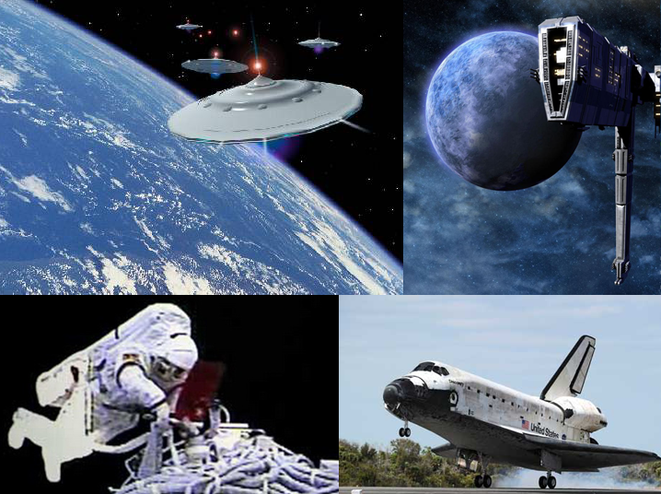
referensi gambar

Slide 8
Object 3d yang dibuat
Astronot, planet, ufo, pesawat ulang alik, alien, pesawat induk, meteor, bintang-bintang

Slide 9
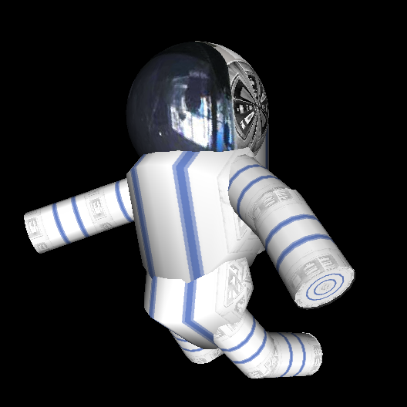
Astronot

Slide 10
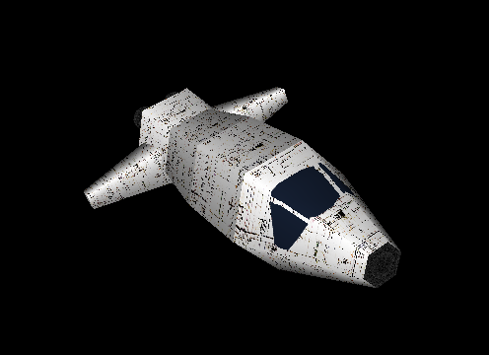
Pesawat ulang alik

Slide 11
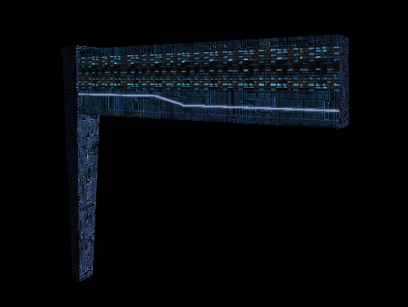
Kapal induk

Slide 12
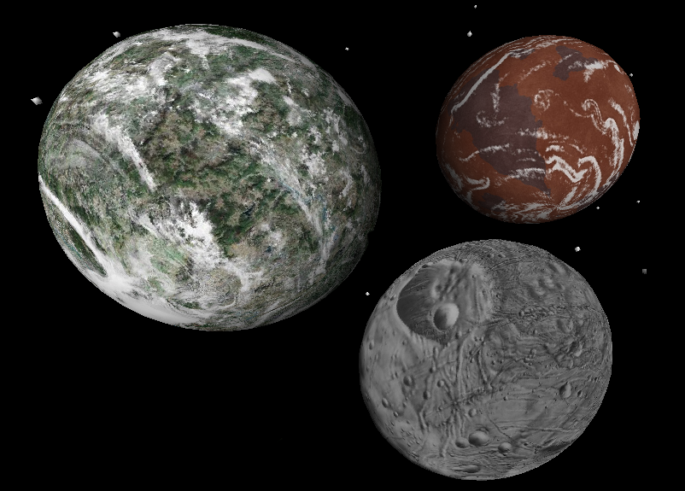
planet

Slide 13
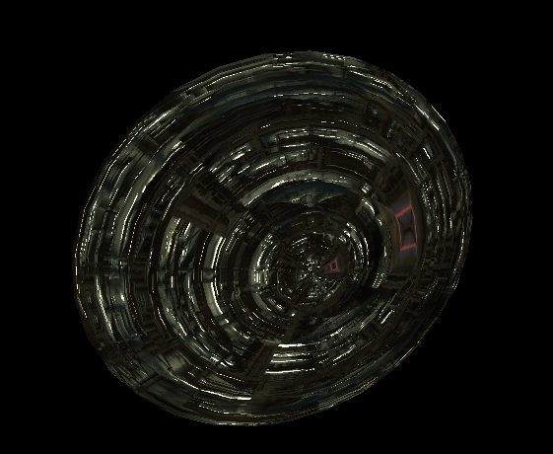
ufo

Slide 14
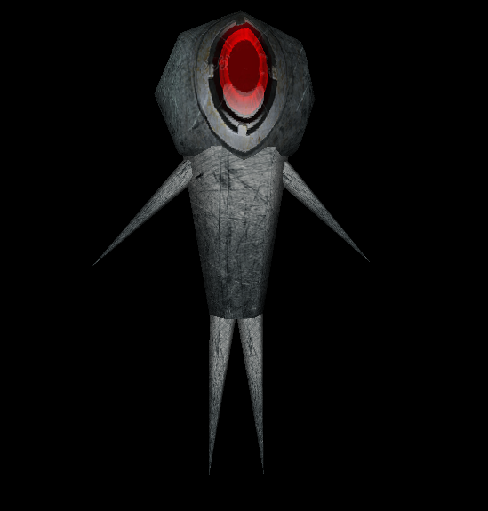
alien

Slide 15
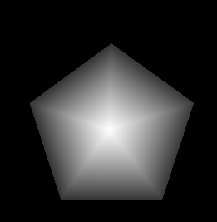
Bintang

Slide 16
Pergerakan pesawat
Arahkan mouse ke tengah layar
Key W,A,S,D untuk pergerakan pesawat

Slide 17
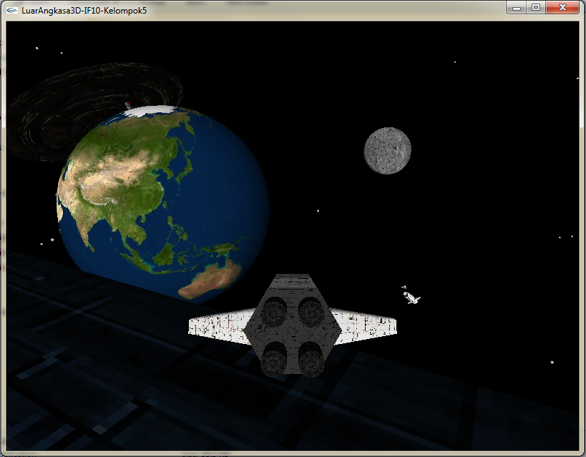
tampilan

Slide 18
kesimpulan
OpenGL dapat membantu membuat animasi LuarAngkasa3D dengan baik
Texturing digunakan untuk object yang menghasilkan koordinat sepertiObject GluSphere & GluCylinder
Format gambar yang dapat digunakan untuk texturing adalah BMP dengan Depth 24Bit

Slide 19
referensi
https://github.com/situkangsayur/SampleTexturing
http://nehe.gamedev.net/
http://www.swiftless.com/opengltuts.html

Slide 20
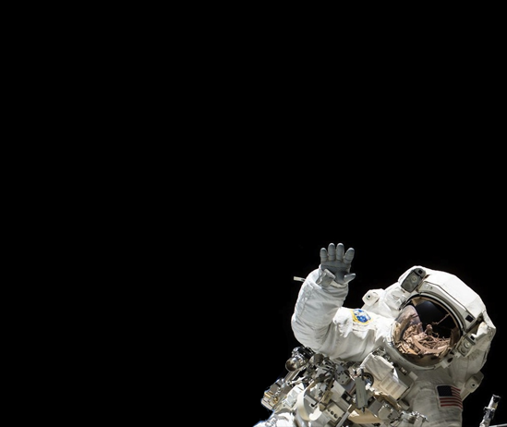
Terima kasih

